Slide 1
Talk about Chapter-4

Slide 2
1、电子自旋假设的内容
解答：每个电子都具有自旋角动量 ，自旋角动量在任一个方向的投影都只有两个分量
2、简述史特恩－盖拉赫实验意义
解答：Stern-Gerlach实验是对量子理论的重要证明，它主要进行了如下方面的验证：1）、角动量空间取向量子化的正确性；2）、电子自旋假设是正确的，而且自旋量子数s =1/2；3）、电子自旋磁矩μ_{sz}=±μ_{B}。

Slide 3
3、简述碱金属原子光谱精细结构特点及其形成原因
解答：碱金属光谱精细结构指主线系和锐线系都是双线结构，漫线系和基线系都是三线结构。
产生精细结构的原因是电子自旋的存在，自旋和轨道间的磁相互作用导致原子光谱和能级出现精细结构。
4、简述反常塞曼效应特点极其反常原因
解答：双重或多重结构的原子光谱,在较弱的磁场中,每一条谱线分裂成许多条分线被称为是反常塞曼效应；原因由于双重或多重能级 ,在磁场作用下能级分裂后间隔不同，跃迁后形成多条谱线。

Slide 4
5、锌原子光谱中的一条谱线 ( ³S₁→³P₀ ) 在B为1.0T的 磁场中发生塞曼分裂，试问：(1) 从垂直于磁场方向观察，原谱线分裂为几条？(2) 相邻两谱线的波数差等于多少(用洛仑兹单位表示)？(3) 是否属于正常塞曼效应，为什么？请画出相应的能级跃迁图。
。
（1）据格罗春图:
M_{J2} 1 0 -1
M_{J1} 0
从垂直于磁场方向观察，原谱线分裂为三条。
（2）
对于³S₁ : g₂ = 2
对于³P₀ : ∵J = 0, M_{J1} = 0, ∴g₁M_{J1} = 0
得：相邻两谱线的波数差为：

Slide 5
（3）∵对于³S₁和³P₀，其自旋量子数S = 1 ≠ 0，
∴ 不是正常塞曼效应。
M_{J}
B = 0
1
³S₁
₀
-1
³P₀
₀

Slide 6
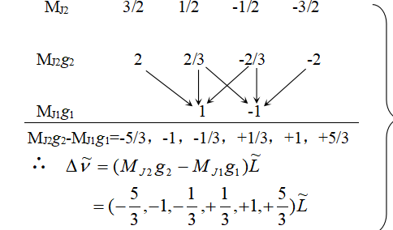
6、Na原子的3²P_{3/2}→3²S_{1/2}跃迁产生波长为5890 Å的谱线，在磁感应强度为B的磁场中发生塞曼效应，谱线产生分裂。求：
垂直于磁场观察时，原谱线分裂为几条？ 分裂谱线波数的变化值等于多少(用洛仑兹单位表示)？
(2) 画出能级跃迁图；
(3) 原子处在3²P_{3/2}状态时总的有效磁矩μ_{J}？
解答：（1）
对于
：g₂ = 4/3
对于
：g₁ = 2
则在垂直于磁场方向观察时，原子谱线分裂为六条。

Slide 7
